Slide 1
令和８年２月12日
戦略本部会議資料
万博記念公園駅前周辺地区活性化事業の
推進について
府民文化部

Slide 2
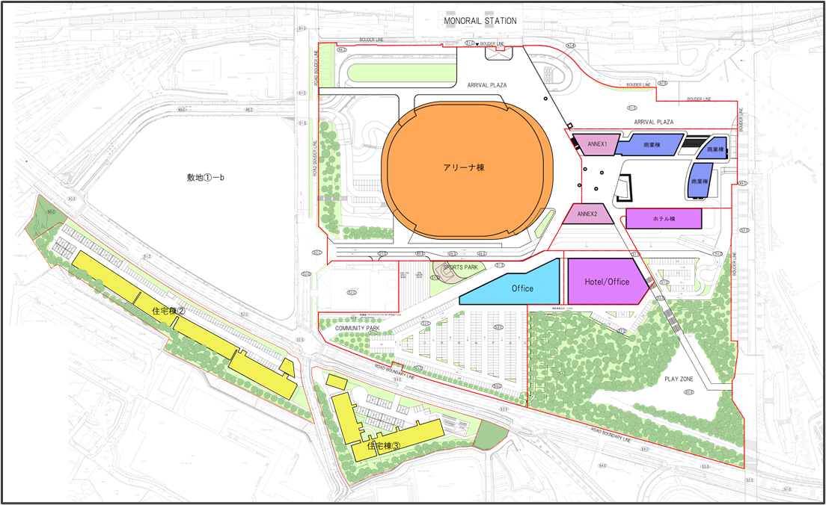
１．「万博記念公園駅前周辺地区活性化事業」の概要
基本コンセプト
大規模アリーナを中核とした大阪・関西を代表する新たなスポーツ・文化の拠点づくり
《施設配置計画》
 | 活用用地 | 事業計画 | 事業完了時期 （予定）
定借 | ①-a (約12.1ha) | 〔第Ⅰ期〕 ・アリーナ ・商業施設 ・ホテル 〔第Ⅲ期〕 ・オフィス・ホテル 〔第Ⅳ期〕 ・オフィス | 〔第Ⅰ期〕 2030年7月 〔第Ⅲ・Ⅳ期〕 2038年5月
 | ①-b (約2.5ha) | 検討中 | ー
売却 | ②(約1.3ha) | 〔第Ⅱ期〕 共同住宅 | 2032年6月
 | ③(約1ha) | 〔第Ⅰ期〕 共同住宅 | 2031年3月
Ⅰ期
商業施設
（①-b敷地）
アリーナ
商業施設
商業施設
ホテル
（①-a敷地）
オフィス
・ホテル
住宅棟
（②敷地）
オフィス
Ⅳ期
Ⅲ期
Ⅱ期
住宅棟
（③敷地）
Ⅰ期
※前回の戦略本部会議時（令和6年１１月20日）より一部変更あり

Slide 3

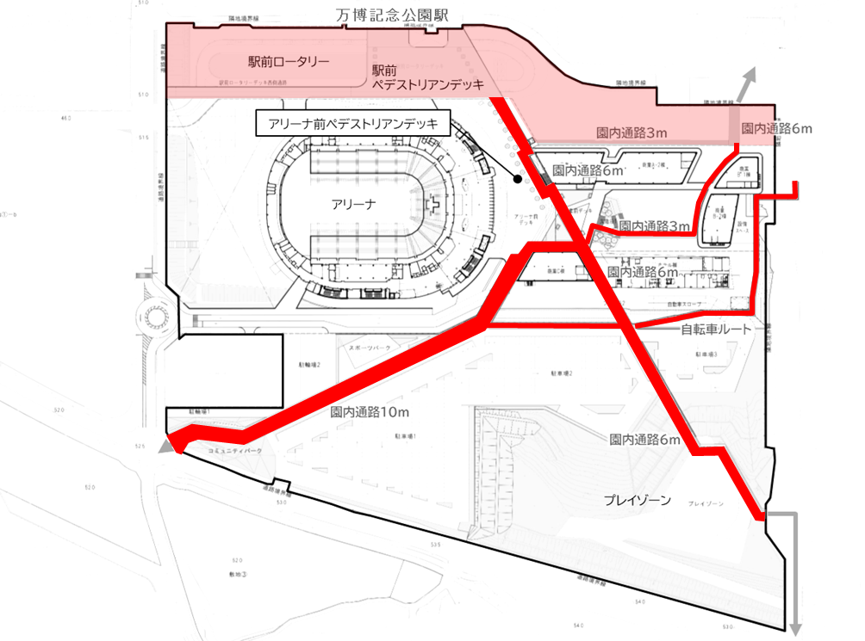
２．交通環境整備について 《府が実施する範囲》
アリーナ等の整備区域の交通環境整備について、覚書に基づき大阪府の実施範囲を整理
・ 当該区域内には、地域住民の生活に欠くことのできない園内通路が存在
・ 万博記念公園は広域避難地に指定されており、通行の安全性及び利便性の確保は行政的課題
≪覚書第３条第2項≫ 一般の利用にも供される通路及び広場区域の整備に要する費用は、府が認める範囲において府が負担
一般の利用に供される園内の通路及び広場の一部について大阪府が整備
大阪府が整備する範囲
●駅前ロータリー・ペデストリアンデッキ ●アリーナ前ペデストリアンデッキ（通路部） ●園内通路、自転車ルート
自然文化園
中央ゲート方面
事業予定者が整備する範囲
●アリーナ・アリーナ前ペデストリアンデッキ（滞留部） ●商業施設、ホテル、オフィス・ホテル ●オフィス、アリーナ前広場、駐車場、駐輪場 等
阪急山田駅方面
北山田地区方面
駅前ロータリー・ペデストリアンデッキ
山一地区方面
（スタジアム）
アリーナ前デッキ（通路部）、園内通路、自転車ルート

Slide 4
３．交通環境整備について 《整備手法・予算要求方針》
府の整備部分については、事業予定者が整備するアリーナ等と隣接している現場の特殊性に鑑み、府が直接実施した場合と事業予定者が一体的に整備した場合を比較検討
府整備部分についても事業予定者が一体的に整備し、整備後、府が購入（新年度予算案に必要額を計上）
整備手法
事業予定者が一体的に整備することによる効果等
・ 府が工事を実施する場合と比較し、工期が20ヶ月程度短縮可能
（発注手続き16ヶ月、事業予定者による工期短縮4ヶ月）
・ 現場の経費や管理費等の経費重複分が縮減
（府が発注した場合、工期が延長する4ヶ月分の経費や誘導員・重機等の仮設費など少なくとも約2億円のコストアップ）
・ 事業予定者が一体的に工事を実施することで、安全管理の責任主体が明確に
予算要求方針
債務負担行為の設定（令和８～１２年度） ６１億円
・ 令和９年２月の工事着手時に予定している協定書の締結時に予算の裏付けが必要となることから令和８年度当初
予算において債務負担行為の設定を要求
・ 購入前に価格の精査を実施のうえ、財産取得の議案提出時期は、工事完了時期を想定し、令和12年6月議会を予定
年度 | 2026（R8) |  |  |  | 2027（R9） |  |  |  | 2028（R10） |  |  |  | 2029（R11） |  |  |  | 2030（R12）
交通環境整備 にかかる 財産取得
債務負担 | 0円 |  |  |  | 0円 |  |  |  | 0円 |  |  |  | 0円 |  |  |  | 61億円
▼R12.7 開業
事業予定者による整備
★R12.6議会(購入)
府精査
第三者等による購入価格の精査

Slide 5
４．「①-b敷地」の活用方法について
アリーナに近接する「①-b敷地」については、次の経過のとおり、当初の共同住宅の整備から計画変更を認めることとし、事業予定者に速やかに代替案を検討するよう求めているところ
《主な経過》
2024（R6）年10月28日
市条例地区内の共同住宅を含む現在の事業計画について、
「条例に規定する要件を満たさない」とする吹田市の見解文書を受領
2024（R6）年11月20日
戦略本部会議 （提案事業計画の変更 ※当初は共同住宅の整備を予定）
事業予定者の再公募は行わず、提案事業計画の変更を認める
事業予定者に対し、代替案を速やかに検討のうえ一定の期間内の提案を求める
加えて、早期開業をめざすことを要請
2025（R7）年1月15日
事業予定者より「環境アセスメント提案書」・「大規模開発事業構想届出書」を
吹田市に提出
2026（R8）年1月13日
事業予定者より「①-b敷地の利用に関する申出書」を受領
2026（R8）年1月15日
万博記念公園駅前周辺地区活性化事業計画検討アドバイザー会議

Slide 6
５．「①-b敷地」の活用方法について
事業予定者から、具体的な代替案の提示には、アリーナ開業後の市場環境や地域への環境影響を踏まえる必要があること等の申し出があった
前回の戦略本部会議の方針を踏まえ、
概ね一年後に、まずは、代替案の方向性の報告を求めるとともに、
引き続き、代替案の具体化に向けた検討を速やかに進め、適宜、府へ報告するよう求めていく
事業予定者の申出内容 （R8.1.13）
代替案について、アドバイザー会議より、事業安定性や地域活性化の観点から、様々な意見をいただいており、それらに応えていくために、検討に時間を要する
概ね１年後に、まずは「代替案の方向性」を示したうえで、改めて十分な検討を行う
アリーナ開業（2030年予定）後に、１年程度、市場環境及び地域への環境影響を見極めた上で、代替案を提案することとしたい
アドバイザー会議の意見 （R8.1.15）
早期に具体的な代替案の提案がなされないことは残念だが、さらに検討を深める必要性は理解できる
事業予定者の申出は、公募要項に反するものではないが、代替案は必ず提案いただく必要がある
検討状況を適宜報告することを求める

Slide 7
６．事業スケジュール （想定）
2025（R7）年1月15日
事業予定者より「環境アセスメント提案書」及び
「大規模開発事業構想届出書」を吹田市に提出
2027（R9）年１月
事業計画の承認 / 貸付・売買契約の締結
R5
《第Ⅰ期・第Ⅱ期》 アリーナ等建設工事
2030(R12)年6月
交通環境整備に係る財産取得
2030(R12)年７月
第Ⅰ期（アリーナ等）開業
《第Ⅲ期・第Ⅳ期》 建設工事
2038(R20)年5月
全施設 開業
※環境アセスメント等の進捗の影響により、２０３０（R12）年３月であった第Ⅰ期（アリーナ等）開業スケジュールに変更が生じている。

